Slide 2
Tiết 1
Các số đến 20

Slide 3
KHỞI ĐỘNG

Slide 4
Các số đến 20
10 quả cà chua
1 chục quả cà chua
1 chục = 10

Slide 5
 | Viết số | Đọc số |  | Viết số | Đọc số
11
Mười một
16
Mười sáu
12
Mười hai
17
Mười bảy
13
Mười ba
18
Mười tám
14
Mười bốn
19
Mười chín
15
Mười lăm
20
Hai mươi

Slide 6
14
18
20

Slide 7
12
15

Slide 8
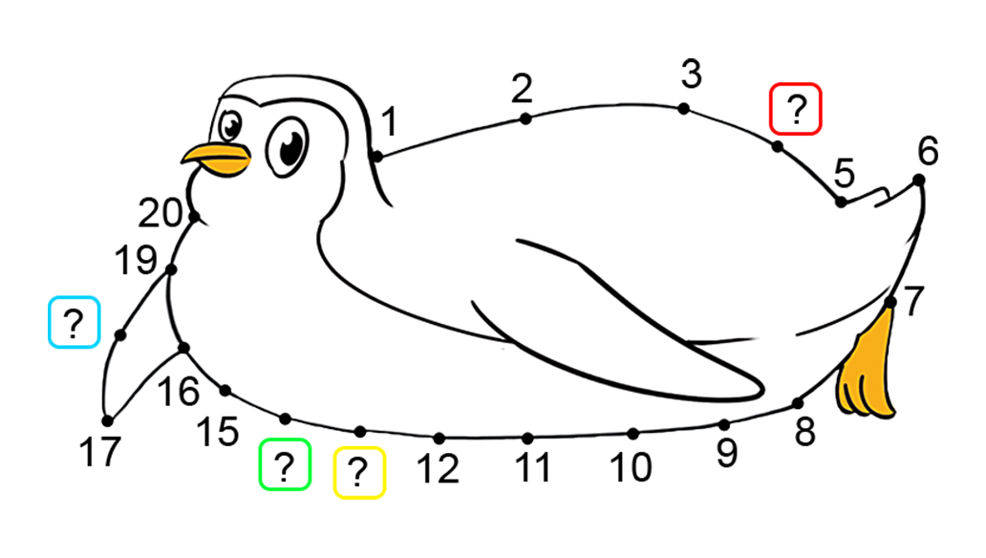
4
18
14
13

Slide 9
Tiết 2
Các số đến 20

Slide 10
13
14
14
15
14
15
18
19
13
15
17
19

Slide 11
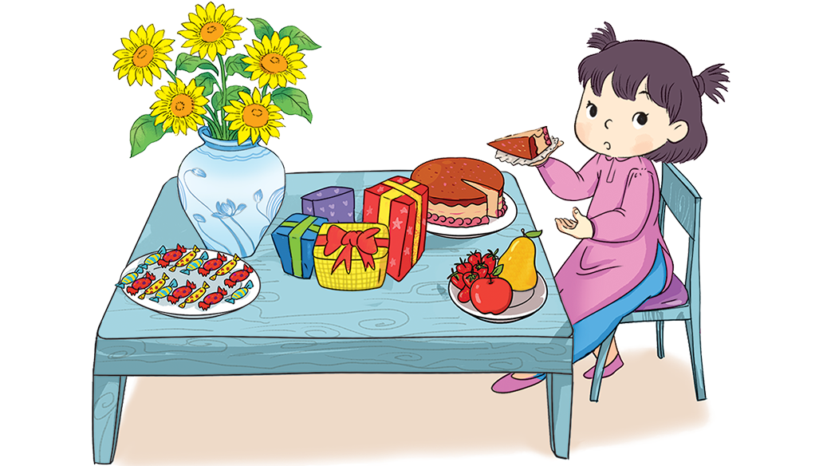
Trên bàn có:
a) Mấy cái kẹo?
15 cái kẹo
b) Mấy gói quà?
4 gói quà
c) Mấy bông hoa?
5 bông hoa

Slide 12
Đường đến đảo giấu vàng
Cách chơi:
Chơi theo nhóm.
Người chơi bắt đầu từ ô xuất phất. Khi đến lượt, người chơi gieo xúc xắc. Đếm số chấm ở mặt trên xúc xắc rồi di chuyển số ô bằng số chấm nhận được. Nếu đến hình thì đi tiếp theo hướng mũi tên.
Đọc số trong mỗi ô đi đến.
Trò chơi kết thúc khi có người đến được Đảo giấu vàng.

Slide 14
Tiết 3
Các số tròn chục

Slide 15
10
20
30
40
Mười
Hai mươi
Ba mươi
Bốn mươi

Slide 16
50
60
70
80
90
Năm mươi
Sáu mươi
Bảy mươi
Tám mươi
Chín mươi

Slide 17
20
40
90
60
50

Slide 18
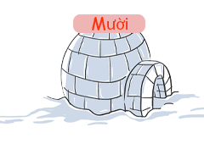
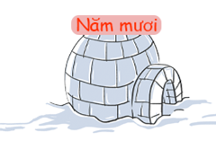
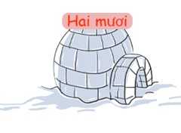
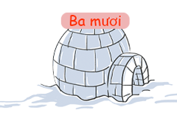
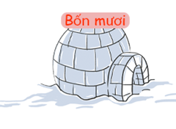

Slide 19
70
20
30

Slide 20
60
80
40
90

Slide 21
Tiết 4
Các số đến 99

Slide 22
 | Chục | Đơn vị | Viết số | Đọc số
2
4
24
Hai mươi tư
3
5
35
Ba mươi lăm
7
1
71
Bảy mươi mốt
8
9
89
Tám mươi chín

Slide 23
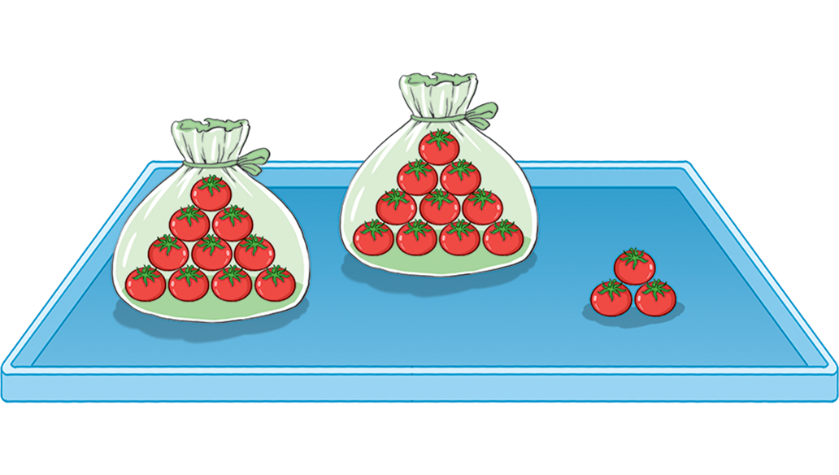
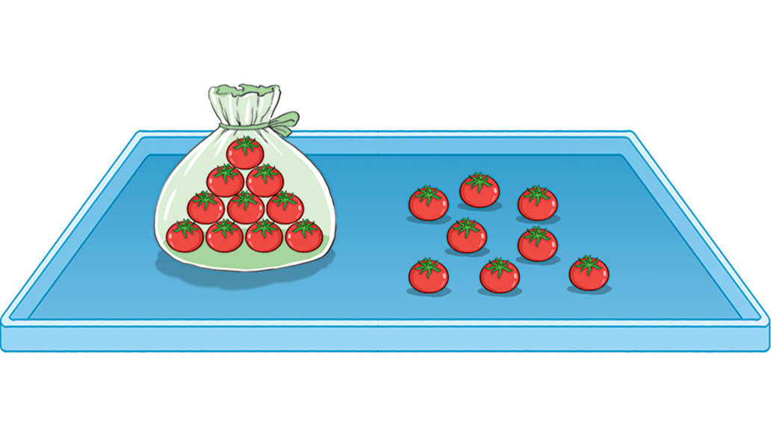
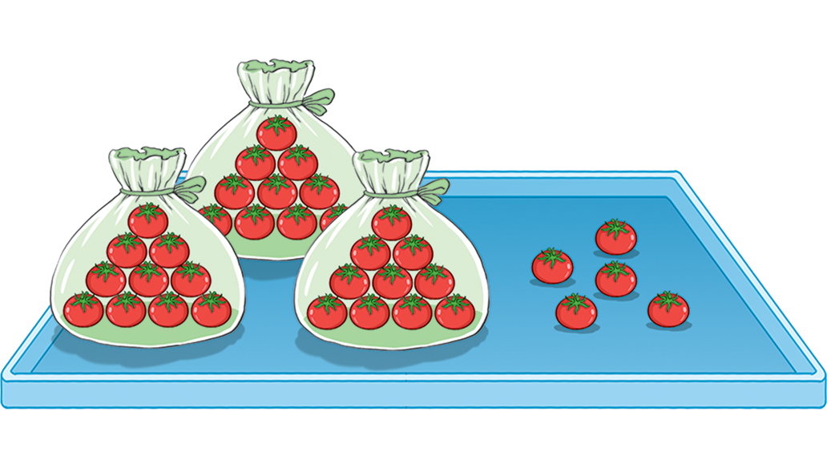
23 gồm 2 chục và 3 đơn vị
… gồm 1 chục và 8 đơn vị
… gồm … chục và 5 đơn vị
18
35
3

Slide 24
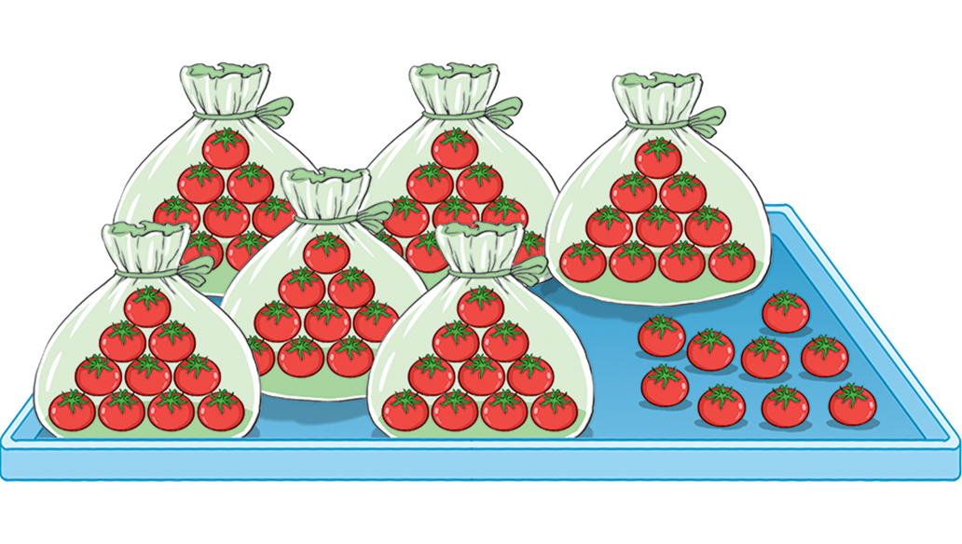
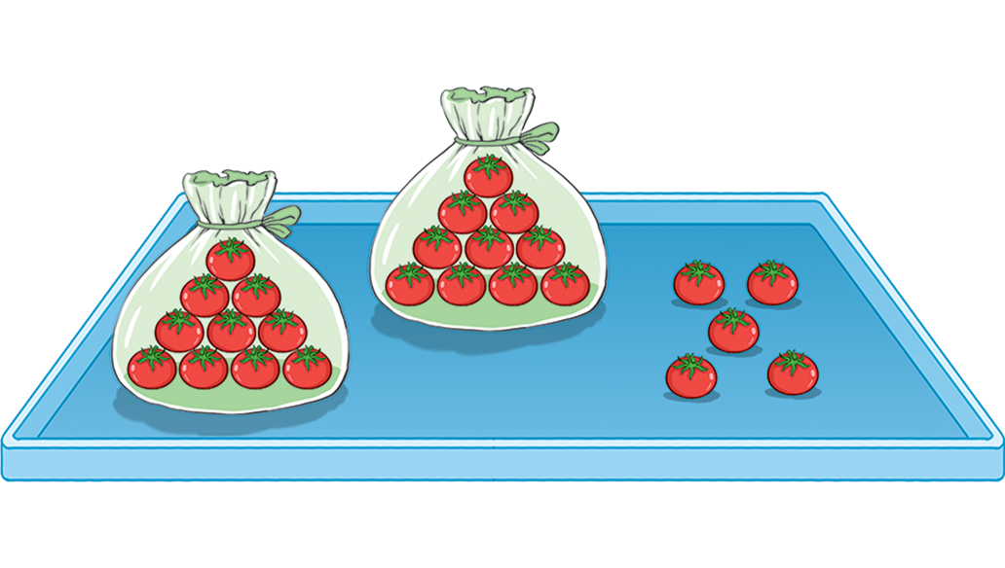
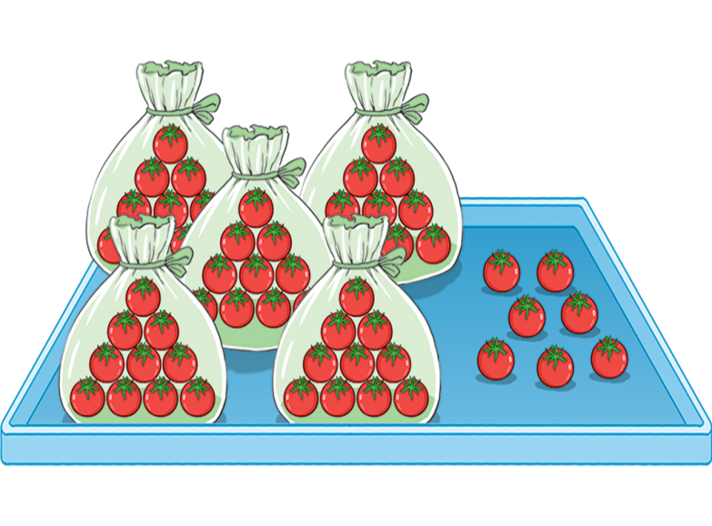
… gồm 6 chục và … đơn vị
69
9
… gồm .. chục và .. đơn vị
57
5
7
… gồm .. chục và đơn vị
25
2
5

Slide 25
18
13
17
15
21
26
29
24
25
97
98
93
94
95

Slide 27
Tiết 5
Các số đến 99

Slide 28
3
6
59
5
9
66
6
6

Slide 29
5
7
64
6
4

Slide 31
a) Tìm các số có một chữ số?
1, 2, 8
b) Tìm các số tròn chục?
30, 50

Slide 32
Tiết 6
Các số đến 99

Slide 33
63
64
65
66
73
74
75
76
83
84
85
86

Slide 34
37
4
6
50
7
2
84
9
1

Slide 35
CÁNH CỤT CÂU CÁ

Slide 36
HẸN GẶP LẠI CÁC EM!!

